Slide 1

web разработка
CSS advanced
МИЛЕНА ТОМОВА - НПО ВРАЦА СОФТУЕР ОБЩЕСТВО - КУРС WEB РАЗРАБОТКА- 11.2018 - ВЕРСИЯ 1

Slide 2
Съдържание
CSS селектори, CSS-pseudo-classes
Стилизиране на
  CSS text-properties
  62,5 %, em, rems
  Google fonts
  colors, borders, width, height
CSS optimization
Float design
Изображенията като част от съдържанието
Изображенията като background
Image sprites

Slide 3
CSS селектори

Slide 4
CSS селектори
В CSS можем да изброяваме множество селектори, за които да се отнася даден стил. Има 3 типа:
Наследници: с интервал /описваме пътя до съответния елемент/
body div .class1 {...} / table tr td {...}
Преки наследници: с ‘>’
body div>#id1 {...}/ table>tr {...}
Списък от селектори: със запетая
h1,h2,h3,div{...}

Slide 5
CSS
Pseudo-classes

Slide 6
CSS pseudo-classes
уеб-разработчици
http://www.w3schools.com/cssref/css_selectors.asp
selector:pseudo-class {
property:value;
}

Slide 7
CSS pseudo-classes - 2
уеб-разработчици
Примери -
1// a:hover {
color: #fof;
}
2// p:first-child {
color: blue;
}
3// p:first-of-type {
background: #f00;
}
p:nth-child(2) {
background: #f00;
}
p:nth-of-type(2) {
background: #f00;
}
p:last-child {
background: #f00;
}
p:last-of-type {
background: #f00;
}

Slide 8
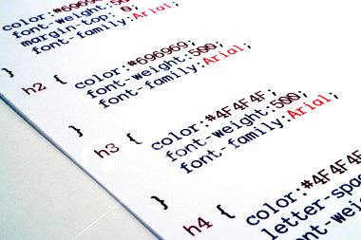
Стилизиране
на текст

Slide 9
Стилизиране на текст
http://www.w3schools.com/css/css_text.asp
h1 {
color: #ccc;
text-align: center;
text-transform: uppercase;
letter-spacing: 3px;
line-height: 0.8;
}
a {
text-decoration: none;
}

Slide 10
Стилизиране на текст - 62.5%
body {
font-family: Arial, Helvetica;
font-size: 62.5%;
}
font-size: 62.5%; === font-size: 10px;
/за всички браузъри/

Slide 11
Стилизране на текст - еm
<!DOCTYPE html>
….
<body>
<div class="wrapper">
…..
</div>
…..
body {
font-family: Arial, Helvetica;
font-size: 62.5%;
}
#wrapper {
font-size: 1.2em;
}
font-size: 1.2em; === font-size: 12px;

Slide 12
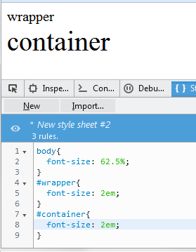
Стилизиране на текст - em 1
Големината на шрифта се изчислява спрямо шрифта на родителския елемент -
Ако той е 16px, а на наследника зададем големина на шрифта - 2еm, големината на шрифта на наследника става
2*16px = 32px!

Slide 13
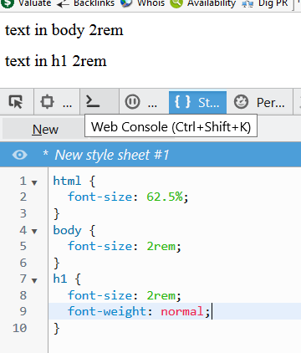
Стилизиране на текст - REM vs. EM
Когато използваме rem като единици за големина на шрифта -
големината на шрифтовете на елементите се изчислява спрямо root /най-горния елемент/ елемента - html.

Slide 14
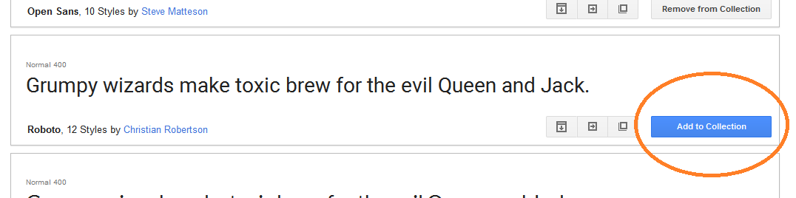
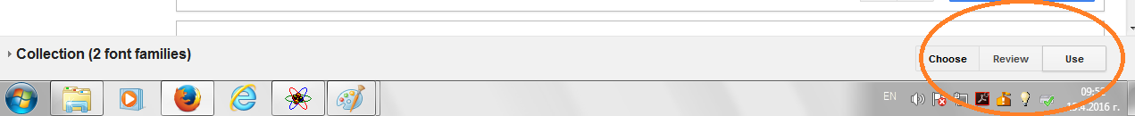
Стилизиране на текст - Google fonts
Google fonts

Slide 15
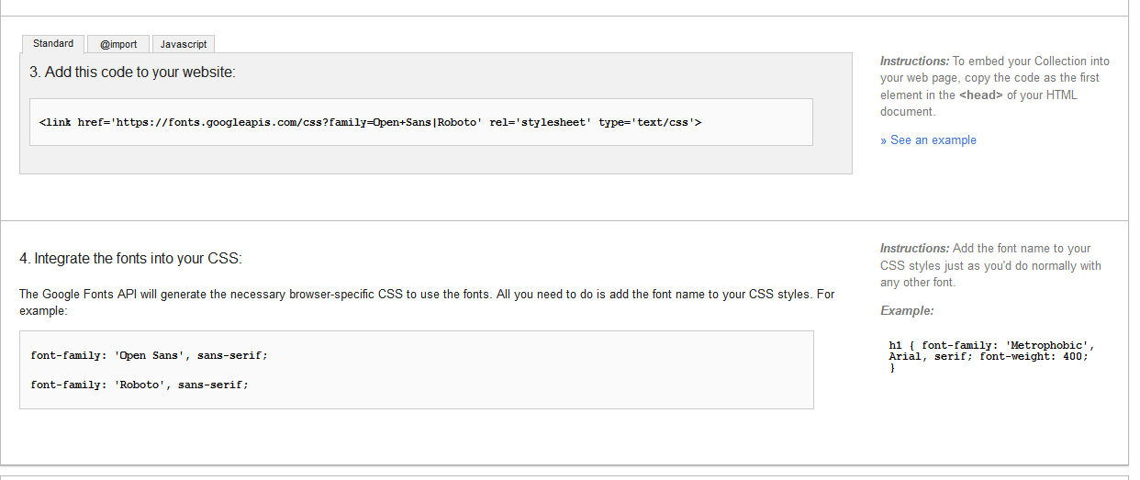
Стилизиране на текст - 6
Разглеждате и избирате от опциите на страницата…
ЗАДАЧИ->

Slide 16
CSS optimization

Slide 17
CSS optimization
Как нашия CSS да работи по-бързо?
color: #fff
вместо color:white - за да не се налага CSS да “превежда” white в код
или color:#ffffff - по-малко знаци.
padding-left:12px
padding-right:12px
вместо padding: 0 12px; - за да не се извършват излишни операции и задаване на ст-сти за top/bottom
Img-sprites вместо много картинки за фон

Slide 18
CSS optimization
Задаваме стиловите правила като се движим от общото към конкретното - т.е -
Първо задаваме правилата, важащи за всичнки или за повечето елементир след това задаваме конкретните свойства за отделните елементи
Обединяваме правилата, важащи за един селектор.
Разделяме файла на зони, като оставяме коментари, коя част от стиловия файл към кои елементи се отнася.

Slide 19
Float design

Slide 20
display: ...
Позициониране чрез
display: inline - div или други блокови елементи имат поведение на inline елементи
display: block - span или други inline елементи имат поведение на block елементи
display: inline-block - комбинирано поведение на inline и block елементи - елементите се подреждат като <span>, но вътре са с поведение на <div>
display: none - елемента не се визуализира /падащи менюта!/

Slide 21
Float design - 1
CSS позициониране изкарва елемента от стандартната подредба
float приема стойности left и right
!!! Когато елементите са float-позиционирани, може да фиксирате ширината им, но височината се определя от тяхното съдържание.
Когато височината се определя от съдържанието, background може да не бъде приложен правилно, елемента може да излезе извън рамките на родителския елемент. Използваме clear.

Slide 22
Float design - 2
clear • clear контролира поведението на float елементите
стойности: left / right / both / none
#footer{
clear: both;
}
Float позициониране - https://csstricks.com/all - about -floats/
Float позициониране с много примери - ttp://alistapart.com/article/css-floats-101

Slide 23
Float design - 3
Проблем с преливащо съдържание
Преливане по височина и по ширина
2 начина за оправяне:
1//
#id1{
overflow: auto;
}
2// на родителския елемент
#id1:after{
content: “”;
display: block;
clear: both;
}

Slide 24
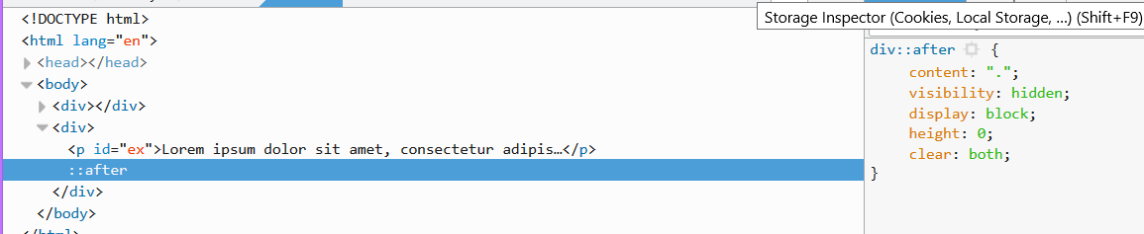
Float design - 4
::after се слага на родителския елемент, за да се изчисти преливането от float
Задачи -
позиционирайте менюто и другите елементи в първата и втората част от psd файла.

Slide 25
Изображенията
като част от
съдържанието

Slide 26
img - таг
Задължителни атрибути
src = “” //пътят до изображението, обикновено в папка - img, imgs, images ...
alt = “”//в случай, че изображението не се зареди и за специализирани устройства...
width = “”//с цел браузъра да предвиди място за изображението при по-бавно зареждане на страницата, за да се избегне ефектът на поскачане на текста.

Slide 27
Изображенията
като
background

Slide 28
Изображенията като background
уеб-разработчици
Когато изображението не е част от съдържанието на страницата използваме
css-selector {
background: #00ff00 url("smiley.gif") no-repeat fixed center;
}
Което е съкратения запис на ->

Slide 29
Изображенията като background - 2
уеб-разработчици
background-color {….}
background-image{...}
background-position {...}
background-size {...}
background-repeat {...}

Slide 30
Image sprites

Slide 31
Image sprites
Обединяват няколко картинки в един файл.
Намаляват броя на HTTP заявките - ускорява зареждането на страницата.
Достъпваме всяка картинка от спрайта чрез нейната координатите и нейната височина и ширина.
Генериране на спрайт - http://css.spritegen.com/
Координати и размери на картинка в спрайт - http://www.spritecow.com/

